Slide 1
運動與性別「上」
現下社會的性別問題
授課教師：陳渝苓

Slide 2
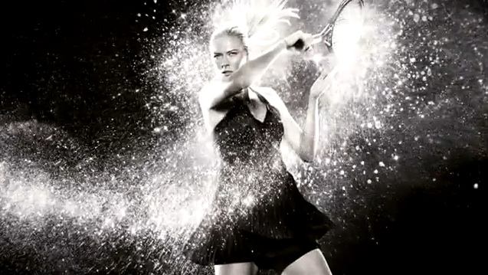
性別＝運動的不平等

Slide 3
衝突論
衝突的形成
權力，地位
與
經濟利益
弱族
強族
性別問題
低階
高階
非主流
性別
主流
性別
目的; 誰獲利? 以後誰有影響力?

Slide 4
性別是個複雜的概念

Slide 5
2018 新版身分證
目前預計會將性別欄、父母欄、戶籍地址欄都取消

Slide 6
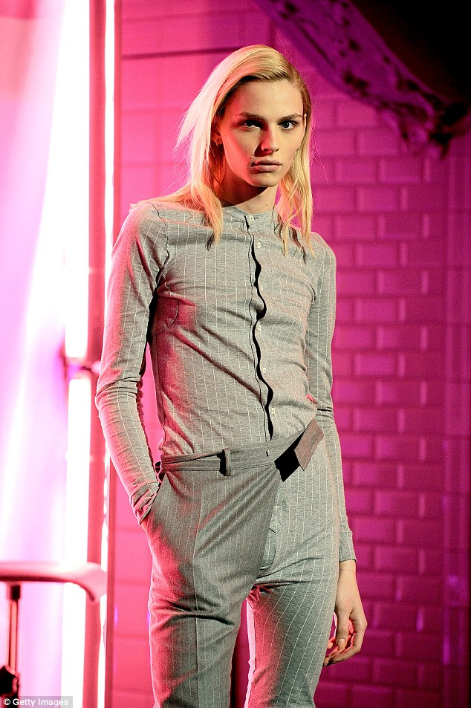
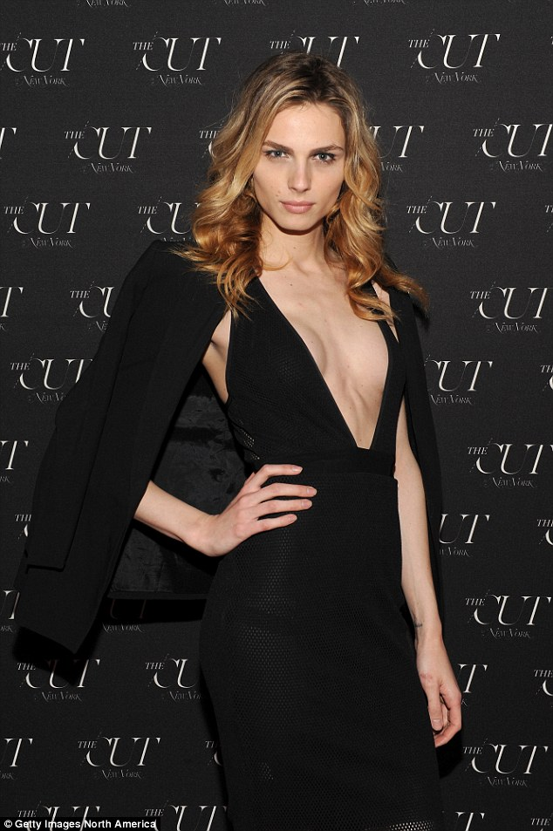
Andreja Pejic

Slide 7
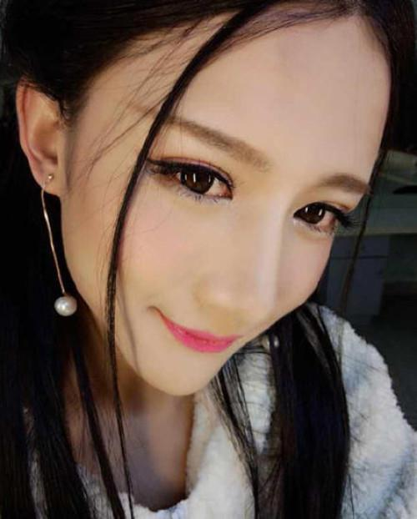
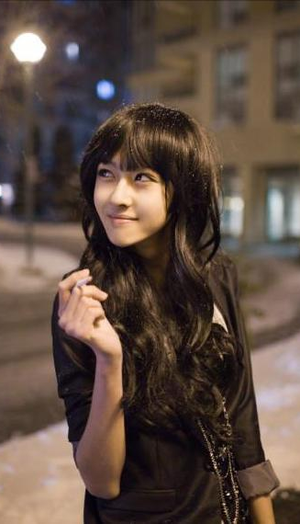

Slide 8
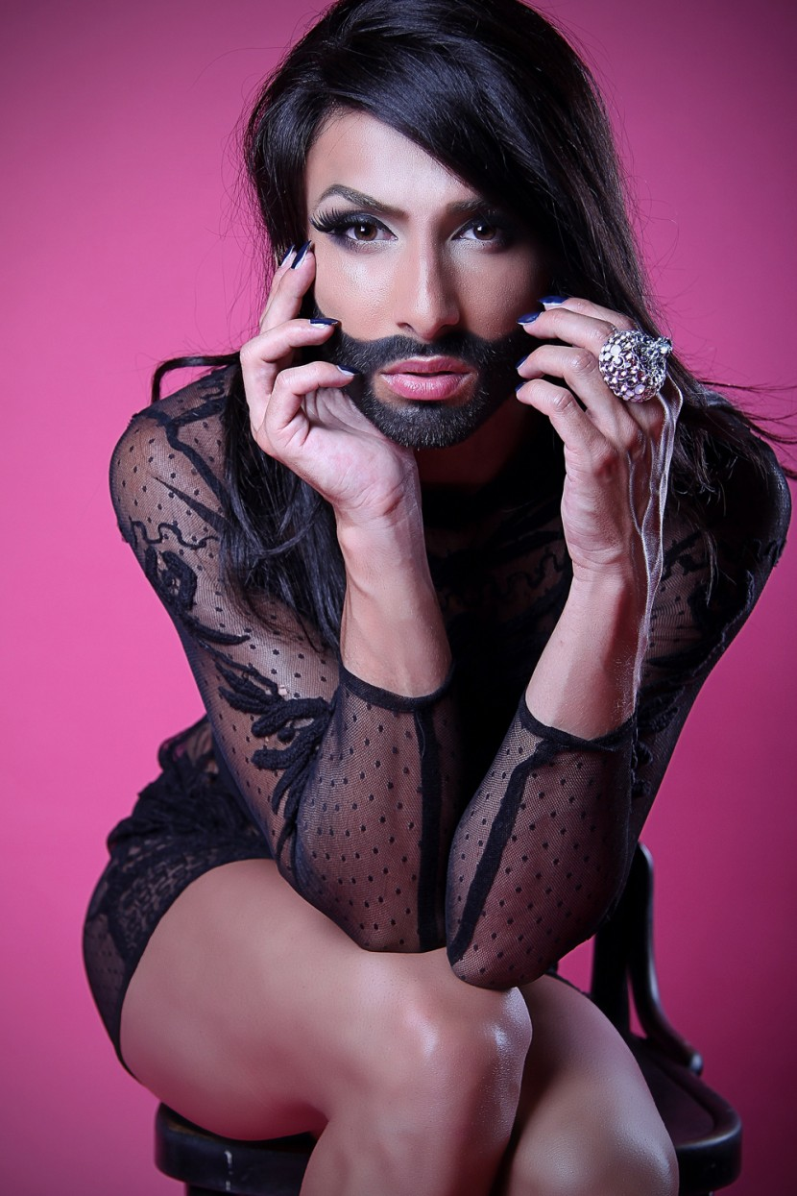

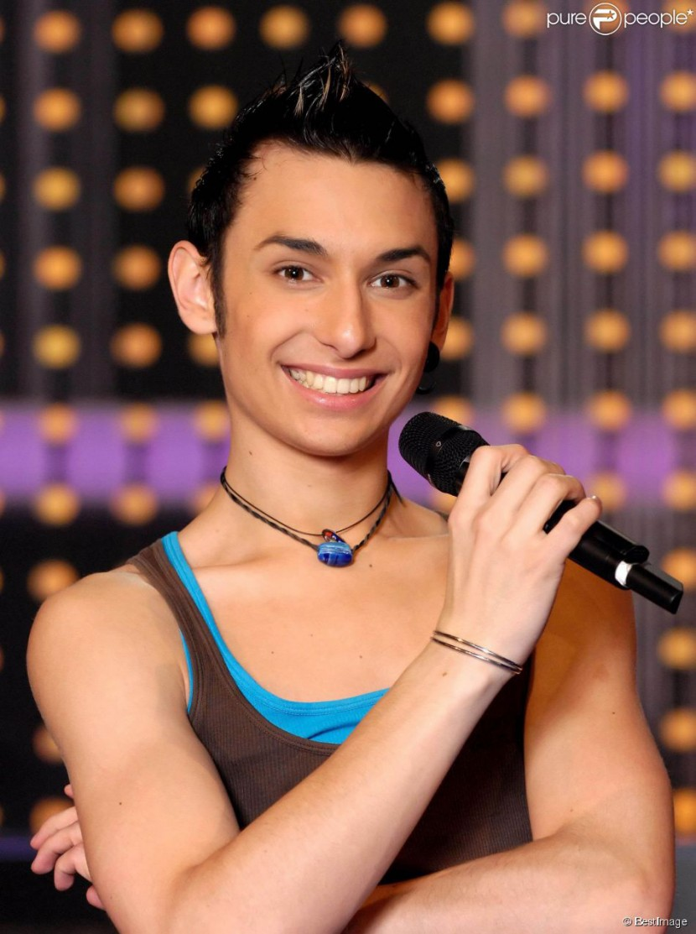
Trans-gender
Trans-sexual
Notes:
Conchita Wurst https://www.youtube.com/watch?v=SaolVEJEjV4

Slide 9

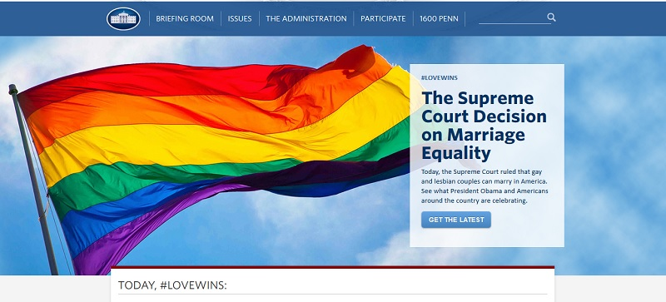
Lesbian
Gay
L.G.B.T.Q
Bisexual
Transgender
Queer

Slide 11
變性人參加奧運?
IOC於1968年明文規定禁止變性人參加奧運。
IOC2004年宣布開放變性人可以新的性別參與奧運會，但不能變性後立即參加。
確實完成解剖學上手術改變(包括生殖器外觀及性腺切除)
取得合法的身分
接受2年以上的
荷爾蒙治療
Notes:
(source: ettoday)
1.確實完成解剖學上手術改變(包括生殖器外觀及性腺切除)；
2.取得合法的身分；
3.接受2年以上的荷爾蒙治療。

Slide 12
因為性別議題太過複雜
本專題的重點
用社會傳統的認知
討論運動中的男性與女性

Slide 13
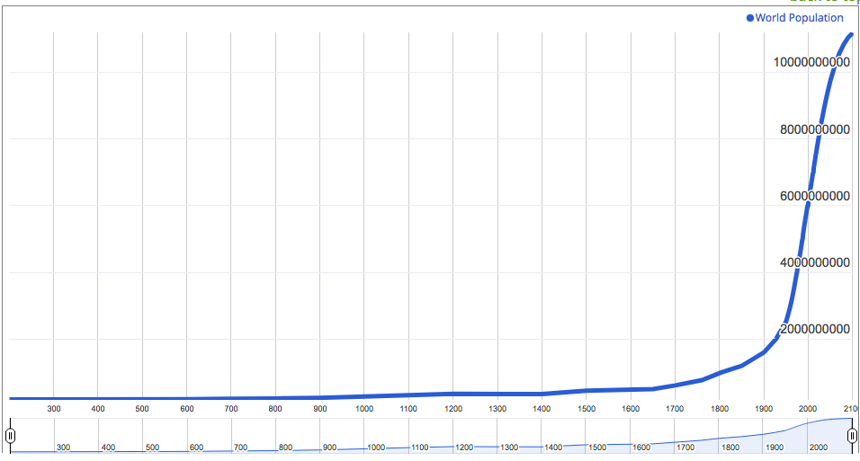
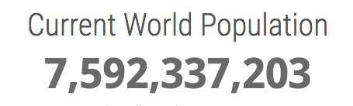
1.02 boy :1 girl

Slide 14
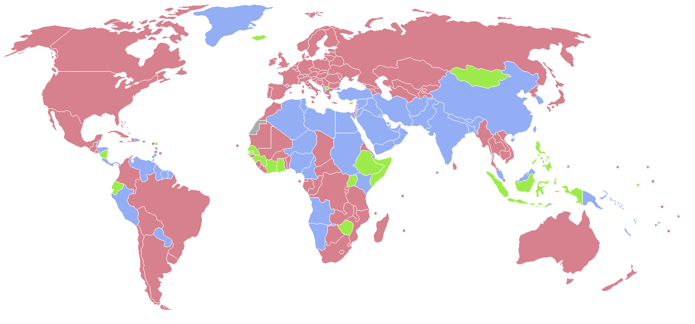
101 boy :100 girl

Slide 15
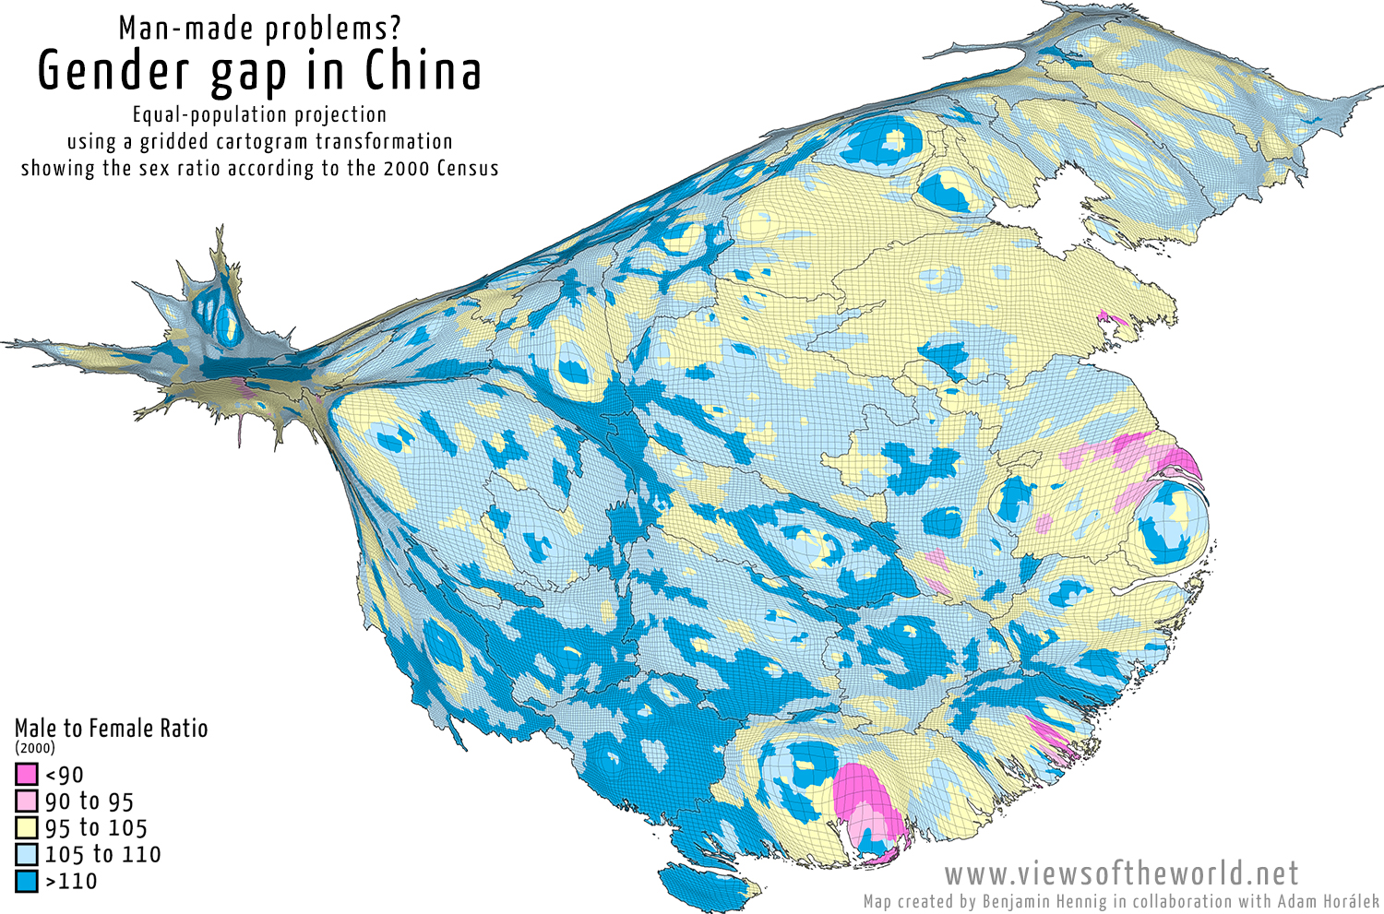

Slide 16
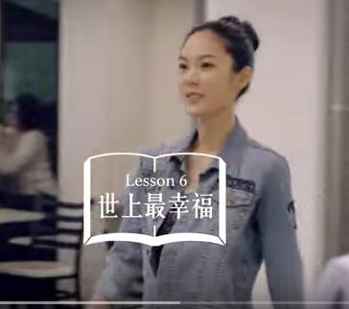
Q：
現在應該沒有重男輕女了吧！
我媽超兇的！
我另一半超兇的！
社會學老師超兇的！
Notes:
https://www.youtube.com/watch?v=uoyXKzWbyno

Slide 17
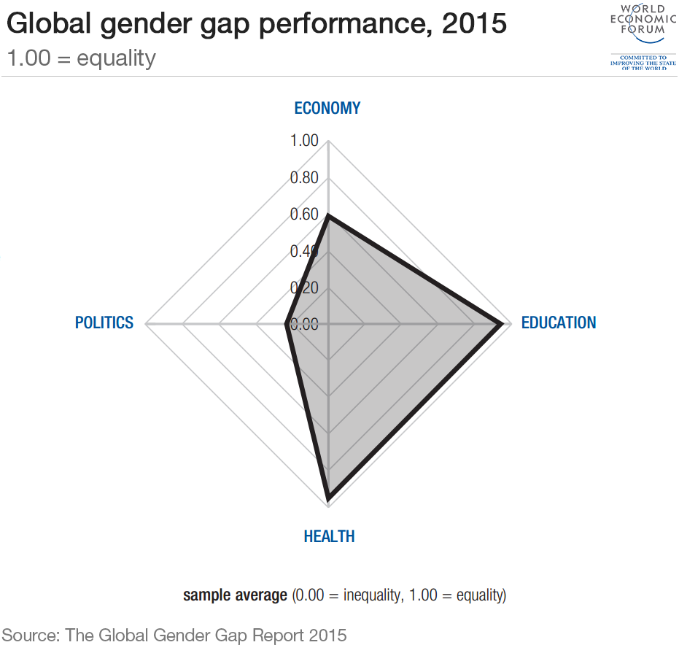

Slide 18
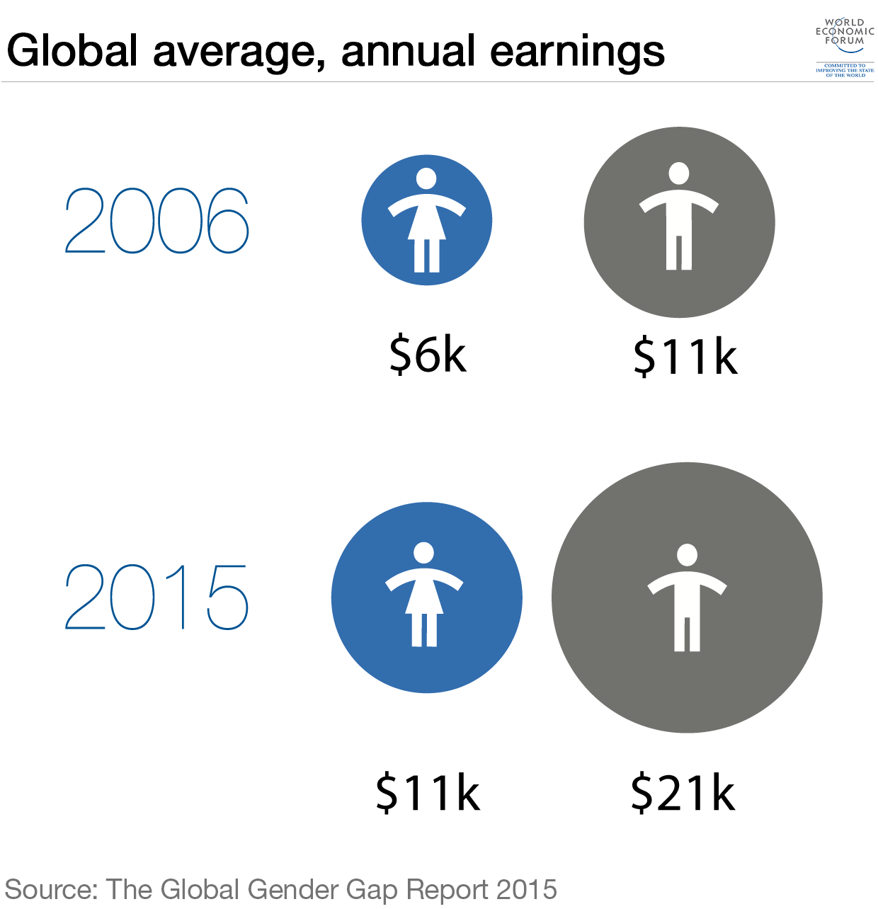

Slide 21
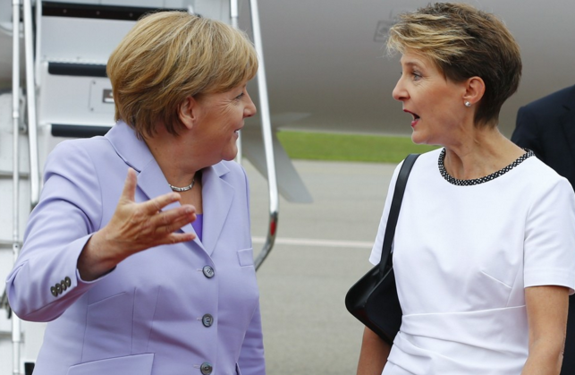
全球位居高位的女性比例仍低，圖中左邊是德國總理梅克爾，另一位則是瑞士總統索瑪魯加。

Slide 22
在社會中的性別概念
Giddens:
“ 雖然在不同的文化裡, 男性和女性的角色各有相當的出入, 卻無任何一個社會顯示女性比男性更有權力（利）.”
專題
關鍵字
父系社會(Patriarchy Society)
性別氣質
性別
刻板印象
性別階層化

Slide 23
Gender stratification
性別階層化
男
女
非男
非女
與社會其他零件或單位結合，形成男女二分的社會階層
如家庭，宗教，倫理道德，工作等。

Slide 24
思考：
你曾經因為性別的問題經歷任何不公平的事嗎？
在上課前，你覺得目前社會是性別平等的社會嗎？
你周圍有哪些人曾因為性別的關係受到壓抑嗎？
你覺得運動場域中，男性與女性所受到的待遇相同嗎？

